Slide 1


布料尺寸测量视觉方案（2D）
►
VISION PLAN

Slide 2
目录：
一．项目描述
二．项目验证
三．配置清单
四．逻辑流程
五. 评估结果&注意事项
六．售后服务说明

Slide 3

一．
项目描述
●产品名称：布料
●测量内容：尺寸测量
●产品材质：布
●产品颜色：金色
●最大工作距离(mm)：不限制
●最小工作距离(mm)：不限制
●检测区域(mm*mm)：700.0 * 360.0
●来料方式：人工来料
●测量精度要求(mm)：10
●检测节拍(pcs/min)：不限制
●检测时产品运动速度(m/s)：0
●工作距离(mm)：1510
方案布局图

Slide 4

二．
项目验证
参数名称 | 参数值
面阵相机型号 | A5031M/CG300
面阵相机类型 | 面阵相机
相机接口类型 | GigE.POE
相机像素 | 640 * 480
镜头型号 | MH0628SP
镜头品牌 | dahua
镜头焦距 | 6mm
镜头接口 | C
A(工作距离) = 1510mm, B(视野宽度) = 396mm, C(视野长度) = 770mm
视野图

Slide 5
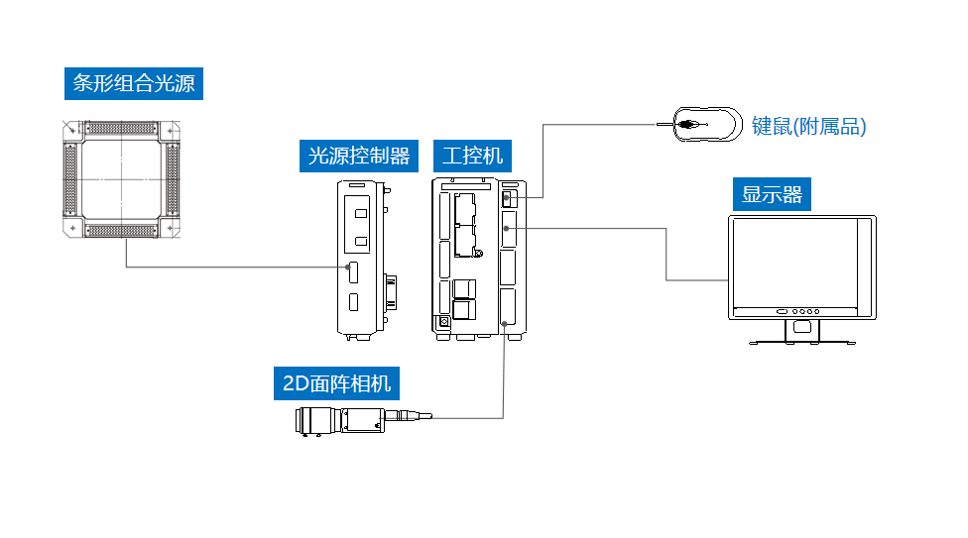
三．
配置清单
系统构成

Slide 6

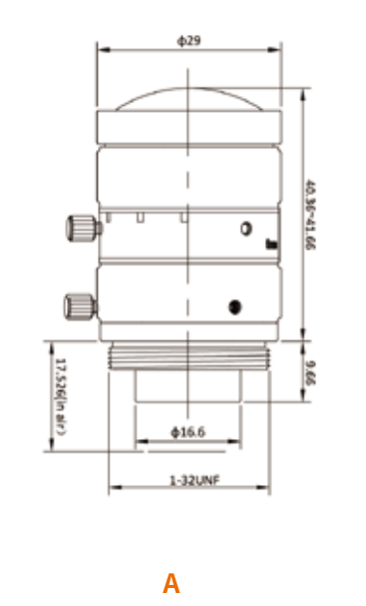
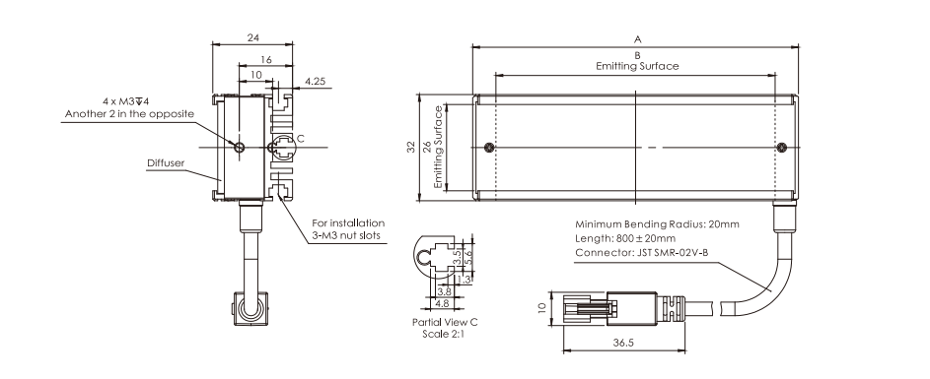
三．
配置清单
尺寸图
光源尺寸图
相机尺寸图
镜头尺寸图

Slide 7
三．
配置清单
序号 | 名称 | 型号 | 单位 | 数量 | 厂家
1 | 面阵相机 | A5031M/CG300 | 台 | 1 | dahua
2 | 镜头 | MH0628SP | 个 | 1 | dahua
3 | 光源 | OPT-LIT51832 | 个 | 6 | OPT
4 | 工控机 | - | 台 | 1 | -
5 | 显示器 | - | 台 | 1 | -
6 | 软件 | MVP | 套 | 1 | dahua

Slide 8
四．
逻辑流程
# 逻辑流程
## 图像采集
### 图像源配置
- 使用**图像源**算子，选择**相机模式**，连接工业相机获取实时图像。
- 若无实际相机，可切换至**仿真器模式**，加载布料样本图像进行测试。
## 预处理
### 图像增强
- **亮度调整**：设置ROI区域覆盖布料，通过自动阈值计算平均亮度，确保金色布料在图像中清晰可见。
- **对比度优化**：在ROI区域内调整对比度阈值，增强布料边缘与背景的灰度差异。
- **平滑滤波**：采用**高斯滤波**，核大小设为5×5，消除图像噪声，保留布料轮廓细节。
### 形态学处理
- **开运算**：使用**矩形掩膜**（5×5），消除小面积噪点，平滑布料边缘。
- **闭运算**：同上掩膜，填充布料内部可能存在的细小孔洞。
### 边缘检测
- **边缘梯度**：选择**Sobel算法**，方向设为绝对值，增强布料边缘的梯度信息。
- **图像二值化**：采用**自动阈值**，将布料区域转换为二值图像，便于后续轮廓提取。
## 尺寸测量
### 轮廓定位
- **斑点检测**：设置极性为**白底黑点**，过滤面积范围（根据布料尺寸预估），提取布料主体区域。
- **轮廓比对**：基于斑点检测结果，训练模板轮廓，用于定位布料的实际边界。
### 关键尺寸测量
- **找边**：配置4个卡尺工具，分别沿X/Y轴方向搜索布料的上下左右边缘，设置极性为**由暗到明**，对比度阈值设为150，确保准确捕捉边缘。
- **生成矩形**：根据找边结果生成布料的外接矩形，输出矩形的长宽作为尺寸数据。
- **点与点距离**：测量矩形对角线两点坐标，计算实际尺寸，验证与标称值的偏差。
## 结果处理
### 合格性判断
- **数学表达式**：计算测量尺寸与标称尺寸的差值，若差值绝对值≤10mm，则判定为合格。

Slide 9
四．
逻辑流程
- **条件判断**：根据数学表达式结果，输出OK/NG状态，并在自定义界面显示结果指示灯。
### 数据存储
- **保存图片**：将测量结果叠加在图像上，保存为PNG格式，路径设置为`C:\InspectionResults\`，最大保存数量设为100，异步存图以减少流程耗时。
## 通信处理（可选）
### 报文发送
- **串口配置**：设置波特率为9600，数据位8，停止位1，无校验，将OK/NG信号发送至PLC控制设备。
## 统计处理（可选）
### CPK统计
- **数据存储**：记录每次测量的尺寸数据，配置CPK统计界面，计算过程能力指数，监控测量稳定性。

Slide 10
五．
评估结果&注意事项
05 评估结果 & 注意事项
现场环境
相机安装
物料一致性
风险点：现场光照不稳定可能影响图像采集效果。
解决方案：建议使用高亮度、可调光的环形光源，确保布料在不同环境下成像一致。
风险点：相机安装高度误差可能导致测量尺寸偏差。
解决方案：安装时使用激光水平仪校准相机位置，确保与检测面垂直且工作距离准确。
风险点：金色布料反光不均可能导致边缘识别困难。
解决方案：采用漫反射光源和多角度照明组合，减少反光干扰，提升边缘检测稳定性。

Slide 11
六．售后服务说明
该设备上线后使用初期，我们会派专人进行全程跟踪：
处理解决可能发生的设备异常；
对现场人员进行培训指导。
设备交付后：售后服务一年。
若客户提出设备升级需求，我们会及时为您提供升级新方案。
联系我们：
邮箱：image@ytzrtx.com
电话：0535-2162897
地址：烟台致瑞图像技术有限公司

Slide 12
THANKS

